Slide 1

Мероприятия
Герценовского университета в рамках деловой программы
XIII Петербургского международного образовательного форума
(27-31 марта 2023 года)

Slide 2

Петербургский меж
РГПУ им. А. И. Герцена – партнер Петербургского международного образовательного форума

Slide 3
Петербургский международный образовательный форум
 | 2022 21-29 марта | 2023 27-31 марта
Количество мероприятий | 19 мероприятий; 2 спектакля, поставленных студентами и сотрудниками университета. | 29 мероприятий; 2 спектакля, поставленных студентами и сотрудниками университета.

Slide 4
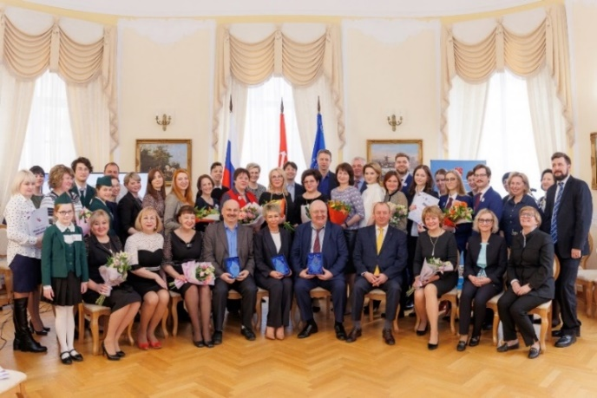
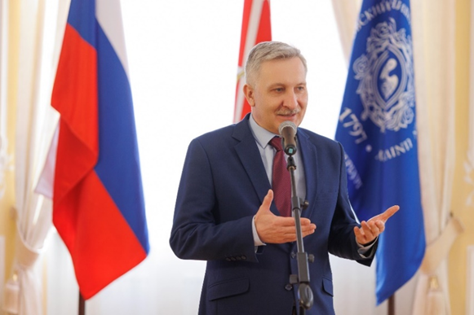
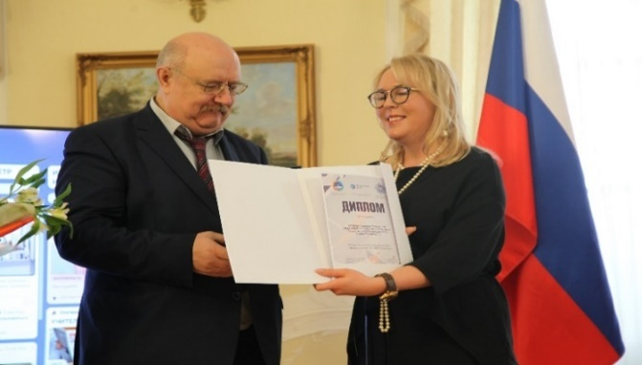
Мероприятия 28 и 29 марта
Предложения РГПУ им. А. И. Герцена в программу ПМОФ-2023
Дата и время проведения мероприятия | Наименование и форма проведения мероприятия | Место проведения | Ответственные лица
27.03.2023 – 28.03.2023 с 10:00 до 17:00 | XII педагогическая олимпиада молодых учителей «Профессиональные перспективы» (Очно) | 27.03.2023: РГПУ им. А.И. Герцена, наб.р. Мойки 48: Открытие олимпиады - корп. 5, Гербовый зал; Конкурсная программа - корп. 11, ауд. №№ 32, 33, 34, 37; 28.03.2023: Невский проспект, д.169: 10.30 – 12.00 - посещение гимназии № 168 Центрального района; РГПУ им. А. И. Герцена, наб. р. Мойки 48: 2 корпус, ауд. № 460; 6 корпус, ауд. № 23; 11 корпус, ауд. № 5; 20 корпус, ауд. №№ 222, 311 | - Пискунова Елена Витальевна, доктор педагогических наук, профессор, заведующая кафедрой педагогики школы института педагогики РГПУ им. А. И. Герцена.
28.03.2023 – 29.03.2023 с 10:30 до 15:00 | Научно-практическая конференция «PRO наставничество: лаборатория партнерства» (Очно) | 28.03.2023: РГПУ им. А. И. Герцена (Институт Детства, Московский пр. 80: пленарное заседание в Актовом зале (ауд. 48); мастер-классы в ауд. №№ 8, 27, 46, 55; 29.03.2023: ГБУ ДО ЦППМСП Василеостровского района (20 линия ВО, дом 1) | - Новицкая Виктория Александровна, кандидат педагогических наук, доцент, директор Института детства РГПУ им. А. И. Герцена; - Окунева Светлана Валентиновна, директор ГБУ ДО ЦППМСП Василеостровского района; - Машевская Светлана Григорьевна, методист ГБУ ДО ЦППМСП Василеостровского района.
28.03.2023 – с 11:00 до 17:00; 29.03.2023 – с 15:00 до 17:00 | Очный этап и Церемония награждения победителей Всероссийского конкурса «Вектор качества образования» (Очно, с онлайн-трансляцией) | 28.03.2023: РГПУ им. А. И. Герцена, наб. р. Мойки, д. 48, корпус 4, Голубой зал 29.03.2023: РГПУ им. А. И. Герцена, наб. р. Мойки, д. 48, корпус 5, Мариинский зал | - Спасская Елена Борисовна, кандидат педагогических наук, доцент, начальник управления межрегионального сотрудничества в сфере образования РГПУ им. А.И. Герцена; - Русяйкина Татьяна Васильевна, начальник организационно-методического отдела РГПУ им. А.И. Герцена.

Slide 5
ДНИ НАУКИ И ПРАКТИКИ В ГЕРЦЕНОВСКОМ УНИВЕРСИТЕТЕ
29.03.2023
Дата и время проведения мероприятия | Наименование и форма проведения мероприятия | Место проведения | Ответственные лица
29.03.2023 13:00-14:00 | ЦЕРЕМОНИЯ ОТКРЫТИЯ ДНЕЙ НАУКИ И ПРАКТИКИ В ГЕРЦЕНОВСКОМ УНИВЕРСИТЕТЕ | Онлайн | -Писарева Светлана Анатольевна, доктор педагогических наук, профессор, член-корреспондент РАО, проректор по научной работе и инновационной деятельности РГПУ им. А. И. Герцена
29.03.2023 12:00 | Научный семинар для иностранных студентов «Лингвокультурологический аспект коммуникативного поведения русскоязычных собеседников» (Онлайн) | Онлайн | - Горбанева Виктория Вадимовна, кандидат педагогических наук, доцент кафедры методики обучения иностранным языкам РГПУ им. А.И. Герцена
29.03.2023 14:00 | Дискуссионная площадка «Пути оптимизации личностного потенциала современных детей на пороге школы» (Очно) | ГБДОУ детский сад № 20 комбинированного вида Красногвардейского района Санкт-Петербурга, просп. Ударников д. 17., корп. 3, лит. А | - Туркина Анна Валентиновна, заведующая ГБДОУ детский сад № 20 комбинированного вида Красногвардейского района Санкт-Петербурга; - Римашевская Лариса Сергеевна, кандидат педагогических наук, доцент кафедры дошкольной педагогики РГПУ им. А.И. Герцена.

Slide 6
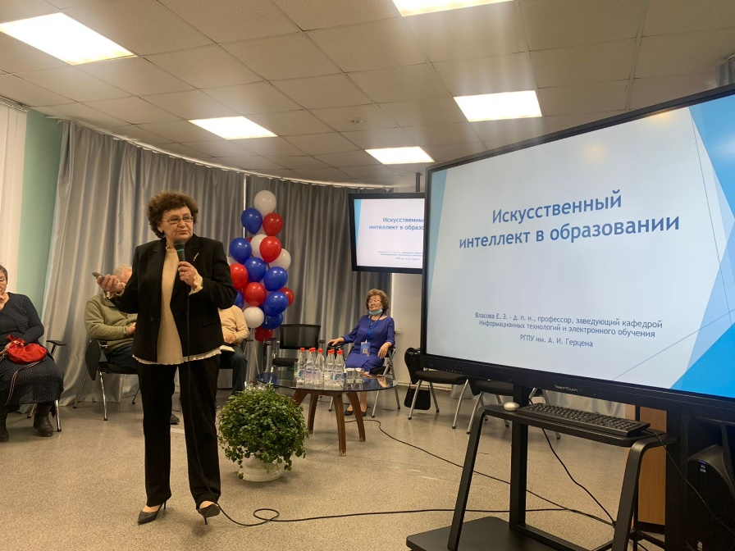
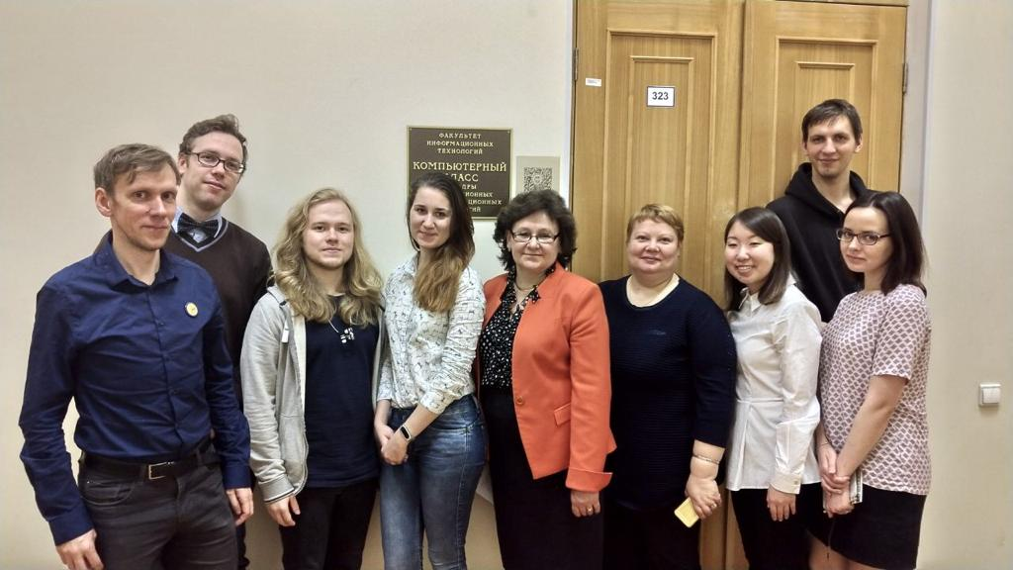
ДНИ НАУКИ И ПРАКТИКИ В ГЕРЦЕНОВСКОМ УНИВЕРСИТЕТЕ
29.03.2023
Дата и время проведения мероприятия | Наименование и форма проведения мероприятия | Место проведения | Ответственные лица
29.03.2023 14.00 | Круглый стол «Образование в области финансовой грамотности: практика реализации и перспективы развития» (Онлайн) | Онлайн | - Старобинская Надежда Михайловна, кандидат экономических наук, доцент кафедры отраслевой экономики и финансов РГПУ им. А. И. Герцена; - Яковлева Тамара Владимировна, кандидат экономических наук, доцент кафедры отраслевой экономики и финансов РГПУ им. А. И. Герцена; - Кольцова Анна Александровна, кандидат экономических наук, доцент кафедры экономической теории и экономической политики СПбГУ.
29.03.2023 14:00 | Беседа-практикум «Искусственный интеллект в школьном образовании» (Очная форма с онлайн трансляцией) | РГПУ им. А. И. Герцена, наб. реки Мойки, д.48, корп. 1, ауд. 335. | - Власова Елена Зотиковна, доктор педагогических наук, заведующий кафедрой информационных технологий и электронного обучения РГПУ им. А. И. Герцена; - Гончарова Светлана Викторовна, кандидат педагогических наук, доцент кафедры информационных технологий и электронного обучения РГПУ им. А. И. Герцена.

Slide 7
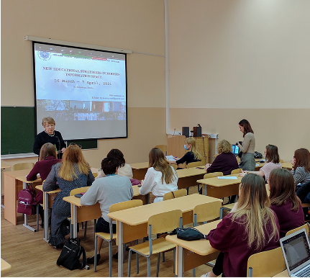
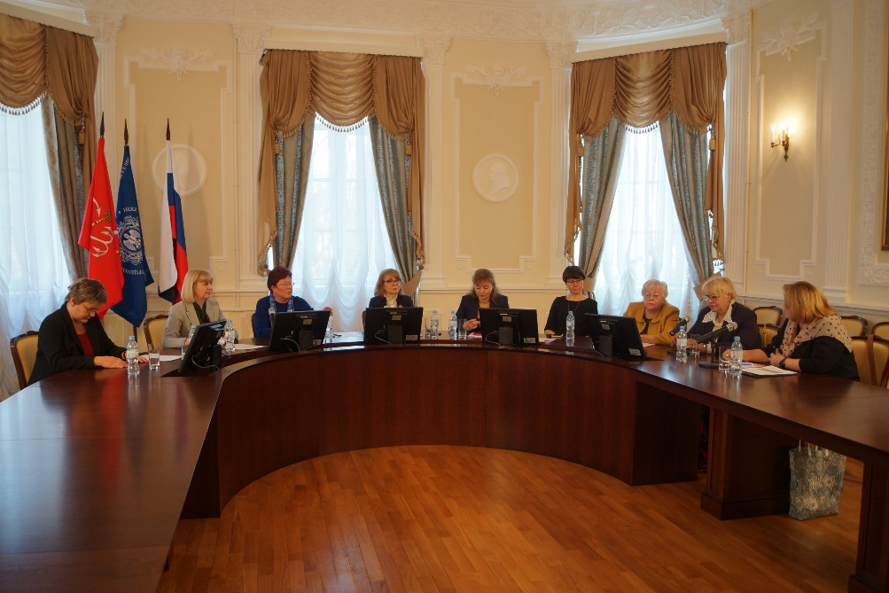
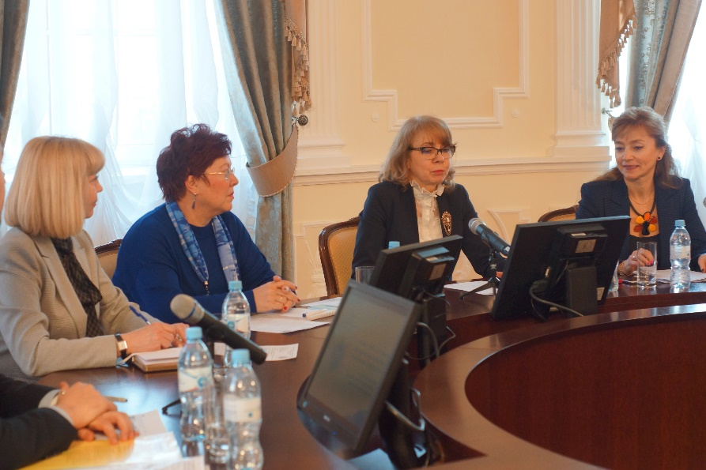
ДНИ НАУКИ И ПРАКТИКИ В ГЕРЦЕНОВСКОМ УНИВЕРСИТЕТЕ
29.03.2023
Дата и время проведения мероприятия | Наименование и форма проведения мероприятия | Место проведения | Ответственные лица
29.03.2023 15.00 | Очная сессия 18-ой международной ежегодной научно-практической конференции «Новые образовательные стратегии в современном информационном пространстве» (Смешанная форма) | РГПУ им. А.И. Герцена, наб. р. Мойки д. 48, 2 корпус, ауд. 365. | - Ковалева Елизавета Андреевна, ассистент кафедры цифрового образования РГПУ им. А.И. Герцена
29.03.2023 15.00 | Круглый стол по вопросам поддержки функционирования классов психолого-педагогической направленности (Очно) | РГПУ им. А. И. Герцена, наб. р. Мойки, д. 48, 5 корпус, Павловский зал | - Никонова Ирина Борисовна, и.о. начальника отдела межрегиональных проектов в педагогическом образовании РГПУ им. А. И. Герцена

Slide 8
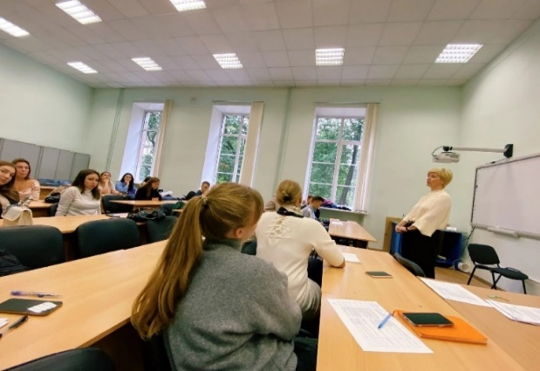
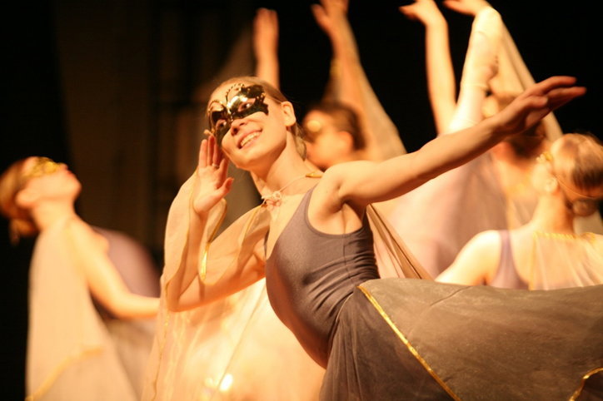
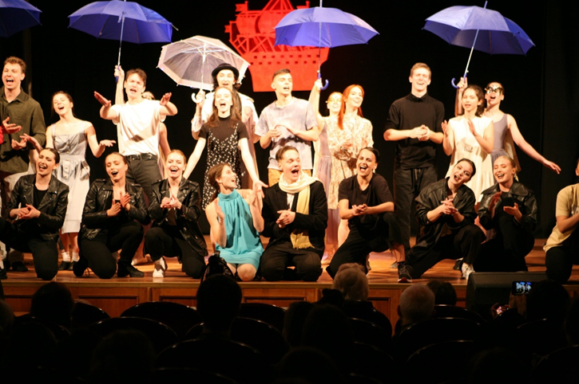
ДНИ НАУКИ И ПРАКТИКИ В ГЕРЦЕНОВСКОМ УНИВЕРСИТЕТЕ
29.03.2023
Дата и время проведения мероприятия | Наименование и форма проведения мероприятия | Место проведения | Ответственные лица
29.03.2022 15.00 | Экономическая гостиная: Современные тенденции подготовки бакалавра экономического образования (Смешанная форма) | РГПУ им. Герцена, наб. р. Мойки, 48 5 корпус, Большой конференц-зал | - Вахитова Лидия Рустамовна, кандидат экономических наук, доцент кафедры экономической теории и экономического образования РГПУ им. А. И. Герцена
29.03.2023 15.00 – 17.30 | Круглый стол «Основные проблемы подготовки будущих педагогов к решению задач воспитания в нестабильной ситуации социума» (Очно) | РГПУ им. А. И. Герцена, наб. р. Мойки, 48, 11 корпус, 32 аудитория | - Гладкая Ирина Вячеславовна, кандидат педагогических наук, доцент кафедры теории и методики непрерывного педагогического образования РГПУ им. А. И. Герцена
29.03.2023 18.00 – 20.00 | «Перезвоны» - танцевальный спектакль кафедры хореографического искусства института музыки, театра и хореографии | РГПУ имени А. И. Герцена, наб. р. Мойки, дом 48, корп.4, Колонный зал | - Кузнецова Елена Олеговна, кандидат педагогических наук, доцент, директор института музыки, театра и хореографии РГПУ им. А. И. Герцена

Slide 9
ДНИ НАУКИ И ПРАКТИКИ В ГЕРЦЕНОВСКОМ УНИВЕРСИТЕТЕ
30.03.2023
Дата и время проведения мероприятия | Наименование и форма проведения мероприятия | Место Проведения | Ответственные лица
30.03.2023 10:00 – 12:00 | Дискуссионная площадка «Опыт и реализация персонифицированного обучения в современной школе» (Смешанная форма) | РГПУ им А. И. Герцена, наб. р. Мойки, дом 48, 11 корп., ауд.32 | - Аранова Светлана Владимировна, кандидат педагогических наук, ведущий научный сотрудник кафедры математического анализа РГПУ им. А.И. Герцена
30.03.2023 10:30 – 16:00 | Форум для школьников 8-11 классов «Инноватикум» (Очно) | РГПУ им. А. И. Герцена, наб. р. Мойки 48: 10.30 – 10.50 – открытие в Колонном зале; 11.00 – 16.00 – корп. 1, ауд. №№209, 237, 301, 335, 436; корп. 2, ауд. №№ 251, 351, 365; корп. 6: ауд. № 64. (совместно с ГБОУ лицей № 410 Пушкинского района Санкт-Петербурга) | - Симонова Анастасия Валерьевна, заместитель директора по учебно-воспитательной работе ГБОУ Лицей № 410 Пушкинского района; - Спасская Елена Борисовна, кандидат педагогических наук, доцент, начальник управления межрегионального сотрудничества в сфере образования РГПУ им. А.И. Герцена; - Русяйкина Татьяна Васильевна, начальник организационно-методического отдела РГПУ им. А. И. Герцена.
30.03.2023 11:00 | Методический семинар-практикум «Взаимодействие школы и вуза: успешные практики наставничества» (Очно) | ГБОУ Лицей №211, ул. Гороховая д. 20 | - Трубицина Ольга Ивановна, кандидат педагогических наук, профессор, заведующий кафедрой методики обучения иностранным языкам РГПУ им. А. И. Герцена; - Мартыненко Лилия Геннадьевна, кандидат педагогических наук, доцент кафедры методики обучения иностранным языкам РГПУ им. А. И. Герцена.
30.03.2023 11:30 | Городской семинар-практикум «INTERактивные технологии обучения 3.0» (Очный формат с возможностью он-лайн подключения) | РГПУ им А. И. Герцена, наб. р. Мойки, дом 48, 4 корп., Дискуссионный зал | - Давидовская Кристина Игоревна, старший преподаватель кафедры туризма, сервиса и гостеприимства РГПУ им. А.И. Герцена
30.03.2023 12:00 | Мастер-класс «Урок китайского языка в начальной школе» (Очно) | РГПУ им. А.И. Герцена, наб. р. Мойки, дом 48, 14 корп., ауд. 317 | - Пономарева Анастасия Константиновна, ассистент кафедры методики обучения иностранным языкам РГПУ им. А.И. Герцена

Slide 10
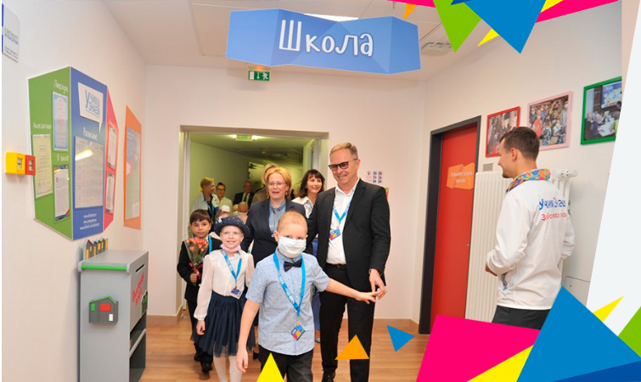


ДНИ НАУКИ И ПРАКТИКИ В ГЕРЦЕНОВСКОМ УНИВЕРСИТЕТЕ
30.03.2023
Дата и время проведения мероприятия | Наименование и форма проведения мероприятия | Место проведения | Ответственные лица
30.03.2023 15.00 | Международная информационно-образовательная сессия «Эффективные формы партнерства исследователей, менеджеров и практиков в интересах развития госпитальной педагогики» (Смешанная форма) | РГПУ имени А. И. Герцена, наб. р. Мойки 48, корп.5, Мариинский зал (совместно с проектным офисом Проекта госпитальных школ России «УчимЗнаем» ГБОУ Школа № 109 г. Москвы) (совместно с проектным офисом Проекта госпитальных школ России «УчимЗнаем» ГБОУ Школа № 109 г. Москвы) | - Безгодова Светлана Александровна, директор института психологии РГПУ им. А.И. Герцена, кандидат психологических наук, доцент; - Проект Юлия Львовна, доцент кафедры психологии профессиональной деятельности и информационных технологий в образовании института психологии РГПУ им. А.И. Герцена; - Русяйкина Татьяна Васильевна, начальник организационно-методического отдела РГПУ им. А.И. Герцена.

Slide 11
ДНИ НАУКИ И ПРАКТИКИ В ГЕРЦЕНОВСКОМ УНИВЕРСИТЕТЕ
30.03.2023
Дата и время проведения мероприятия | Наименование и форма проведения мероприятия | Место проведения | Ответственные лица
30.03.2023 13:00 | Воркшоп «Современные форматы и практики организации образовательной деятельности в дошкольной образовательной организации» (Очно) | ГБДОУ № 29 комбинированного вида Выборгского района, Большой Сампсониевский просп. 51 лит А, станция метро Выборгская | - Леднева Вера Витальевна, заведующая детским садом №29 Выборгского района СПб; - Римашевская Лариса Сергеевна, кандидат педагогических наук, доцент кафедры дошкольной педагогики РГПУ им. А.И. Герцена
30.03.2023 17:00 | Круглый стол «Проблемы языкового образования в эпоху постглобализации» (Смешанная форма) | РГПУ им. А.И. Герцена, наб. реки Мойки, д.54, «Точка кипения», зал «Выготский» | - Белоглазова Елена Владимировна, доктор филологических наук, доцент, заведующий кафедрой английского языка для профессиональной коммуникации РГПУ им. А.И. Герцена
30.03.2023 17:00 – 19:00 | Международный круглый стол «Общественное здоровье и качество жизни» (Смешанный формат) | РГПУ им. А.И. Герцена, наб. реки Мойки, д.54, «Точка кипения», зал «Коменский» | -Родионова Виктория Анатольевна, кандидат педагогических наук, доцент кафедры управления образованием и кадрового менеджмента РГПУ им. А. И. Герцена
30.03.2023 18:00 – 19:00 | Мастер-класс для учителей математики «Организация игровых форм работы с использованием материалов конкурса Смарт Кенгуру» (Смешанная форма) | РГПУ им. А.И. Герцена наб. Мойки, 48, корпус 1, ауд. 209, | - Рингман Ксения Андреевна, учитель физико-математического лицея №9; - Маслова Юлия Валерьевна, кандидат физико-математических наук, доцент, декан факультета математики РГПУ им. А.И. Герцена.

Slide 12
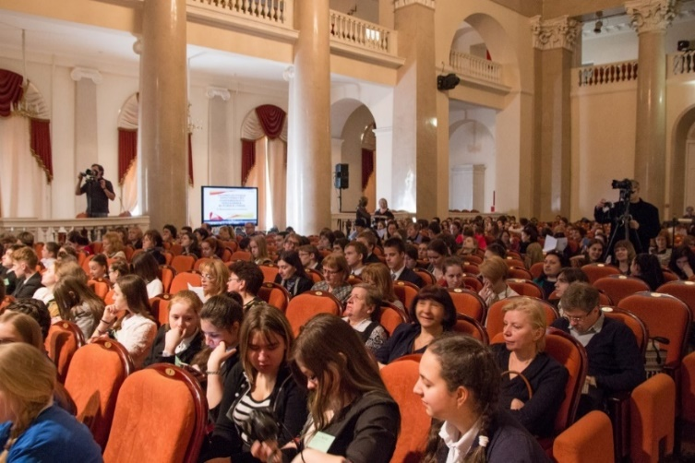
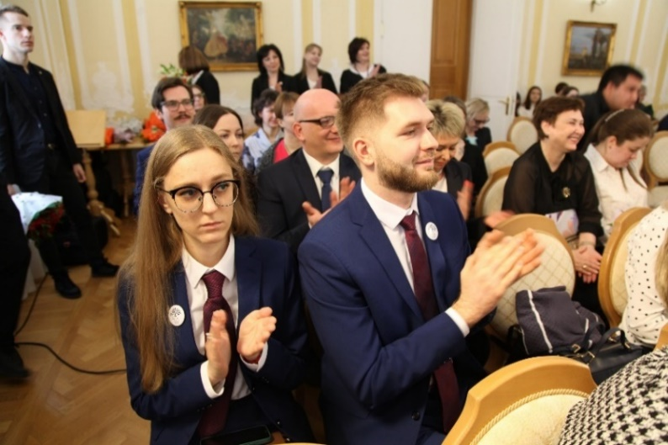
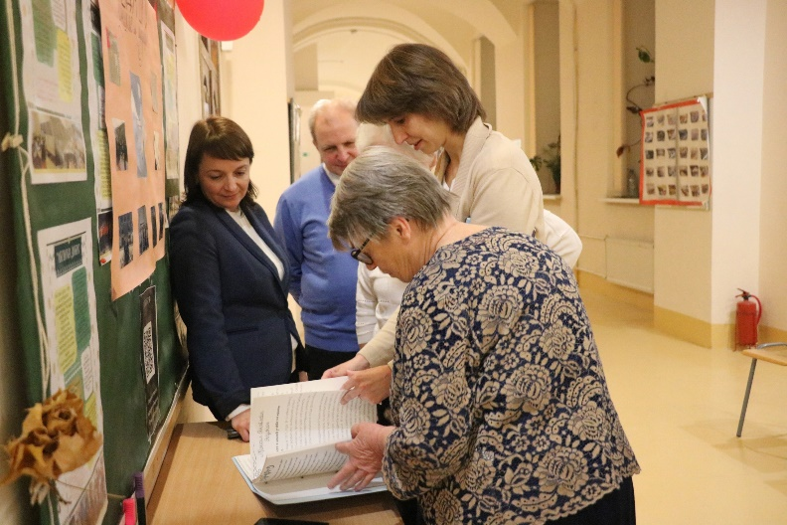
ДНИ НАУКИ И ПРАКТИКИ В ГЕРЦЕНОВСКОМ УНИВЕРСИТЕТЕ
30.03.2023
Дата и время проведения мероприятия | Наименование и форма проведения мероприятия | Место проведения | Ответственные лица
30.03.2023 19:30 | «Летучий кораблик», музыкальный спектакль по мотивам одноименного мультфильма | РГПУ имени А. И. Герцена, наб. р. Мойки, дом 48, корп.4, Колонный зал | - Слуцкая Елена Алексеевна, кандидат искусствоведения, доцент кафедры теории и истории культуры РГПУ им. А. И. Герцена
30.03.2023 19:10 – 20:10 | Мастер-класс для учителей математики «Придумываем интересную задачу» (Очно) | РГПУ им. Герцена, наб. Мойки, д.48, корпус 1, аудитория 209 | - Максимов Дмитрий Васильевич, доцент ИТМО, учитель математики президентского физико-математического лицея № 239; - Маслова Юлия Валерьевна, кандидат физико-математических наук, доцент, декан факультета математики РГПУ им. А.И. Герцена.

Slide 13
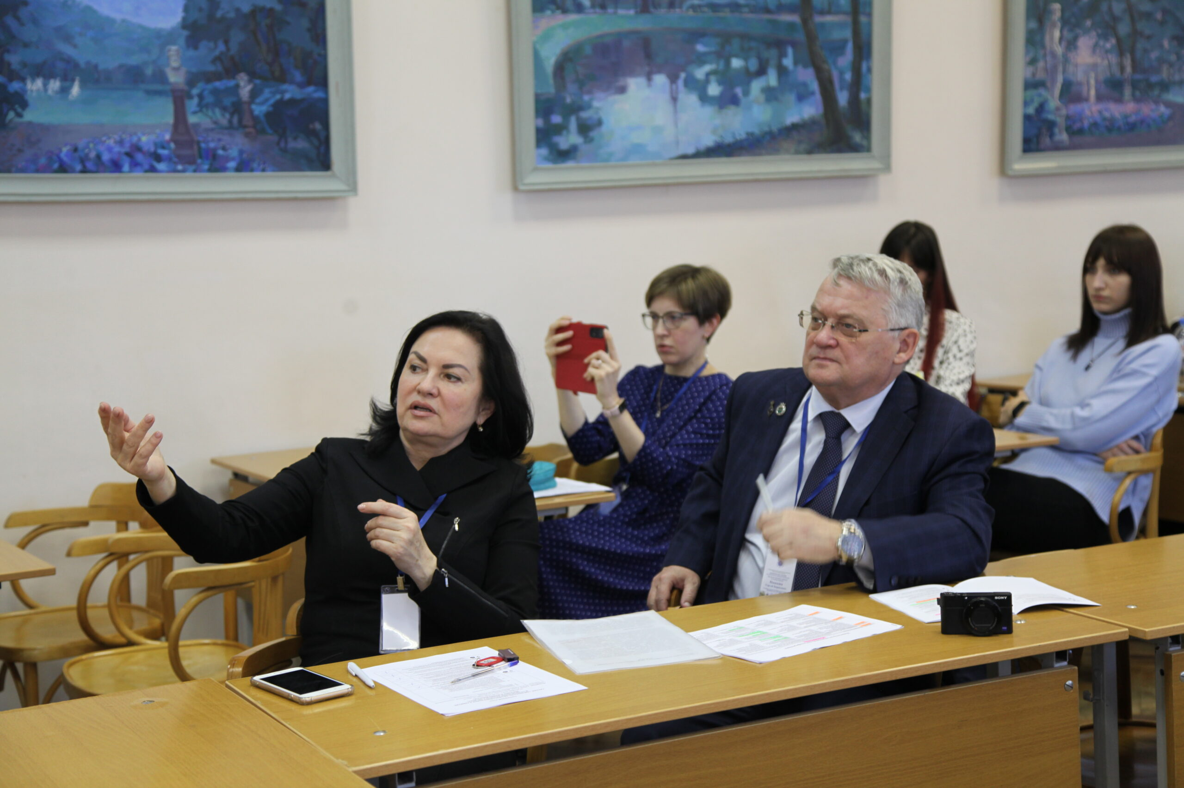
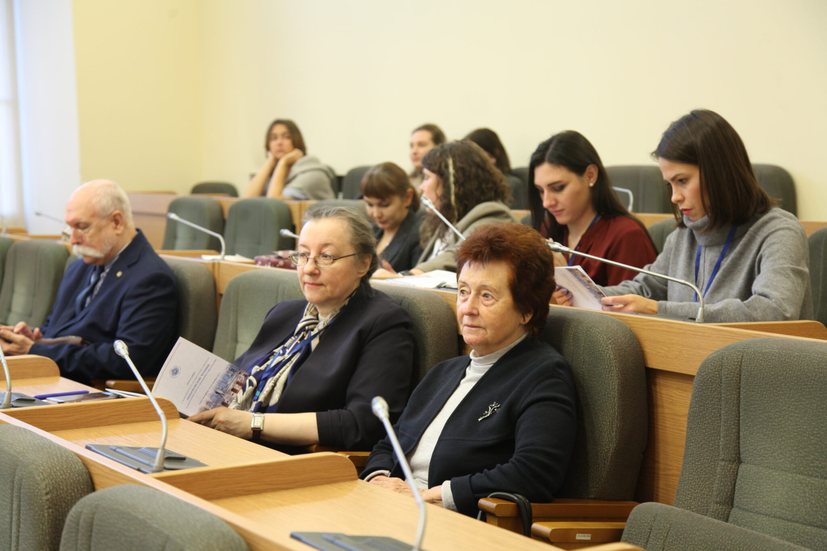
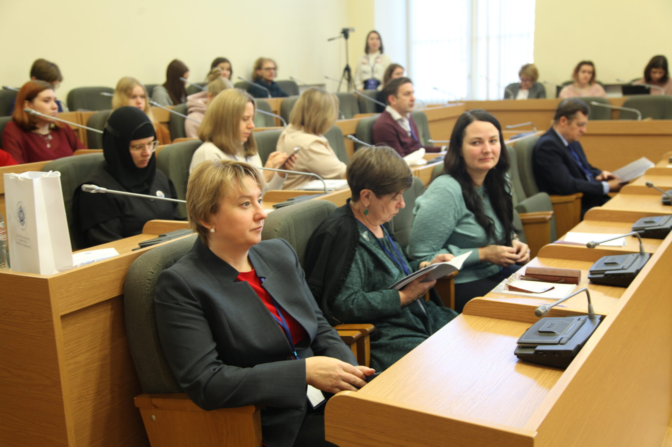
ДНИ
Дата и время проведения мероприятия | Наименование и форма проведения мероприятия | Место проведения | Ответственные лица
24-31.03.2023 | II Всероссийская научно-практическая конференция с международным участием «Герценовские чтения. Современные проблемы дефектологии и реабилитологии» (Очно, с онлайн-трансляцией) | РГПУ им. А.И. Герцена, ул. Малая Посадская, 26 | - Антропов Александр Петрович, кандидат педагогических наук, профессор кафедры олигофренопедагогики, директор Института дефектологического образования и реабилитации РГПУ им. А. И. Герцена.

